Slide 1
認識LED紅綠燈模組

Slide 2
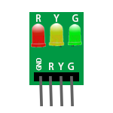
外型
上方有紅色（R）、黃色（Y）與綠色（G）的LED。
共有4隻腳，分別對應GND、R、Y、G。

Slide 3
原理
與一般LED相同，只是將三顆LED做在同一個模組上。
三個LED共同使用GND（負極）。

Slide 4
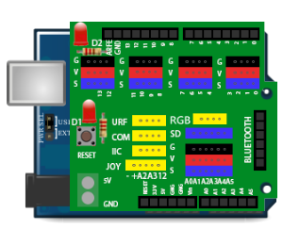
連接方式
將RGB LED模組以排線的方式，與擴充板上的RGB 4pin的腳位連接（分別為數位腳位9、6、5與─）。
965－

Slide 5
連接方式
R（紅色）接擴充板RGB數位腳位5。
Y（黃色）接擴充板RGB數位腳位6。
G（綠色）接擴充板RGB數位腳位9。
GND接擴充板RGB腳位─。

Slide 6
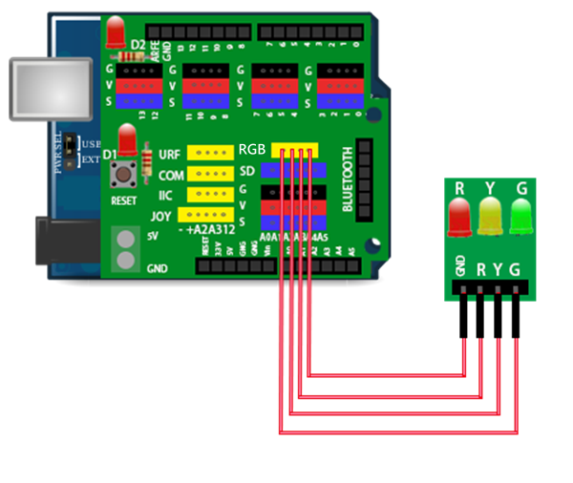
連接方式
965－

